Slide 1

Agrupamiento de los GORES y GL, para la elaboración de Bases del Concurso FIDT 2024
Dirección General de Programación Multianual de Inversiones

Slide 2
Agenda
1.Objetivo
2.Marco Conceptual
3. Metodología
3.1 Fuentes de Información
3.2 Indicadores
3.3 Modelo
4. Resultados Preliminares

Slide 3
Objetivo
Definir la metodología para el agrupamiento de los Gobiernos Regionales y Gobiernos Locales, a nivel nacional, de acuerdo a dos dimensiones: las necesidades (indicadores de brechas de infraestructura y/o acceso a servicios) y la disponibilidad de recursos para inversiones para la elaboración de Bases del Concurso FIDT 2024.

Slide 4
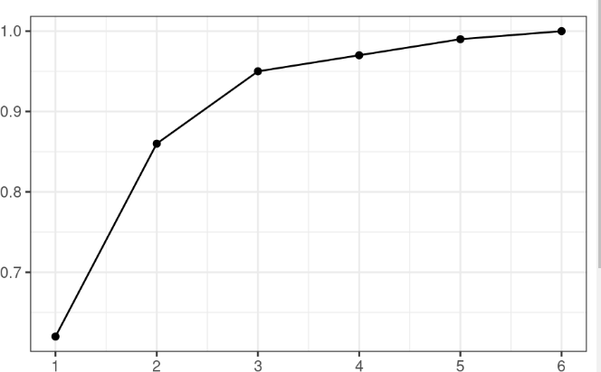
Marco Conceptual
Análisis de Componentes Principales
El análisis de componentes principales es una técnica multivariante de reducción de datos que tiene como objeto simplificar las múltiples y complejas relaciones que puedan existir entre un conjunto de variables observadas examinando la interdependencia de dichas variables permitiendo el agrupamiento de las unidades de observaciones en categorías homogéneas
Proporción de varianza explicada
Se seleccionan los componentes que expliquen la mayor varianza necesaria
Por lo tanto el análisis de componentes principales es explicar la mayor parte de la variabilidad total de un conjunto de variables con el menor número de componentes posible;
Cantidad de componentes

Slide 5

Marco Conceptual
Pruebas Estadísticos
La Medida Kaiser-Meyer-Olkin
Estadístico que indica la proporción de varianza en las variables que pueden ser causadas por factores subyacentes. Los valores altos (cercanos a 1.0) generalmente indican que un análisis factorial puede ser útil con los datos.
Prueba de esfericidad de Bartlett
contrasta la hipótesis de que la matriz de correlaciones es una matriz de identidad, lo que indicaría que las variables no están se encuentran relacionadas y, por lo tanto, no son adecuadas para la detección de estructuras. Los valores pequeños (menores que 0,05) del nivel de significación indican que un análisis factorial puede ser útil con los datos.
Matriz de identidad
X1 x2 x3 x4
X4 x3 x2 x1

Slide 6
Marco Conceptual
LIMITACIONES METODOLÓGICAS
Una de las principales limitantes en este estudio se debe a la falta de datos específicos que reflejen aspectos relevantes según los objetivos identificados, esta limitante debe ser tomada en cuenta en las actualizaciones del presente documento.
Otro de los aspectos que limitó esta investigación es que no se tiene concordancia temporal de todas las variables para un mismo periodo de tiempo, eso por ello que se tienen variables con distinto año de actualización, incluso del 2017 (censo 2017)
BENEFICIOS METODOLÓGICAS
Al realizar el agrupamiento a través de terciles se asegura tener grupos homogéneos tanto en características de las variables seleccionadas como en cantidades de entidades locales y regionales, permitiendo así una competencia más adecuada entre ellas
Al obtener un índice sintético a partir de las variables identificadas se permiten generar rankings de necesidades y disponibilidad de recursos asegurándose que las entidades locales y regionales con mayores niveles del índice sean las que muestren los peores o mejores escenarios, de acuerdo a la orientación en el cálculo de las variables.
Así mismo al obtener un índice sintético a partir de las variables identificadas de necesidades y/o disponibilidad de recursos se cuenta con una herramienta de focalización geográfica para la aplicación de políticas públicas adecuadas.

Slide 7
Metodología – Fuentes de Información
FUENTE | NECESIDAD / RECURSOS | Cantidad de Variables
CENSO 2017 | APOYO AL DESARROLLO PRODUCTIVO | 1
 | ELECTRIFICACIÓN RURAL | 2
 | SALUD BÁSICA | 2
 | SERVICIO DE SANEAMIENTO | 2
 | SERVICIOS DE EDUCACIÓN BÁSICA | 5
 | TELECOMUNICACIÓN RURAL | 3
CENSO EDUCATIVO | SERVICIOS DE EDUCACIÓN BÁSICA | 3
ENCUESTA NACIONAL A IIEE | SERVICIOS DE EDUCACIÓN BÁSICA | 10
INS | DESNUTRICIÓN INFANTIL Y /O ANEMIA INFANTIL | 2
INVIERTE.PE | INFRAESTRUCTURA VIAL | 6
MEF | RECURSOS PRESUPUESTALES | 6
MIDAGRI | APOYO AL DESARROLLO PRODUCTIVO | 3
MINEDU | SERVICIOS DE EDUCACIÓN BÁSICA | 4
MTC | TELECOMUNICACIÓN RURAL | 1
RENIPRESS | SALUD BÁSICA | 1
Total general |  | 51
La mayoría de variables usadas provienen del Censo Nacional de Población y Vivienda de 2017 (15) e involucra 6 necesidades identificadas. Asimismo, se tienen 51 variables identificadas agrupadas en 10 fuentes de información.

Slide 8
Metodología – indicadores
SERVICIOS | VARIABLE | FUENTE | NIVEL DE CALCULO
Salud Básica | Cantidad de establecimientos de salud del Sector Público | RENIPRESS | Distrital
 | Porcentaje de población con alguna dificultad permanente | CENSO 2017 | Distrital
 | Porcentaje Población que no tiene seguro de salud | CENSO 2017 | Distrital
Desnutrición infantil y /o anemia infantil | Porcentaje de desnutrición crónica en niños menores de 5 años | INS | Distrital
 | Porcentaje de anemia total en niños entre 6 y 35 meses | INS | Distrital
Servicios de educación básica | Porcentaje Personas que no saben leer ni escribir mayores a 6 años. | CENSO 2017 | Distrital
 | Porcentaje población que asiste una IE en otro distrito (colegios) | CENSO 2017 | Distrital
 | Porcentaje personas de 17 a más años que no culminaron el nivel secundario | CENSO 2017 | Distrital
 | Años promedios de escolaridad de personas mayores a 17años | CENSO 2017 | Distrital
 | Porcentaje de Hogar con personas de 6 a 17 años que no estudian | CENSO 2017 | Distrital
 | Porcentaje de locales educativos con acceso al servicio de energía eléctrica en el local educativo por Red pública de electricidad dentro del local educativo y Red pública de electricidad fuera del local educativo, pero dentro de la edificación | CENSO EDUCATIVO | Distrital
 | Porcentaje de locales educativos que cuentan con al menos un aula acondicionada en estado de conservación de tipo bueno o regular. | CENSO EDUCATIVO | Distrital
 | Porcentaje de locales educativos que cuentan con al menos una PC, Tablet y/o Laptop convencional. | CENSO EDUCATIVO | Distrital
 | Años de existencia de la infraestructura | ENCUESTA NACIONAL A IE | Regional
 | Porcentaje de locales educativos inscritos en los Registros Públicos | ENCUESTA NACIONAL A IE | Regional
 | Porcentaje de locales educativos con el material predominante en las paredes del local educativo de Ladrillo o bloque de cemento y Piedra o sillar con cal o cemento | ENCUESTA NACIONAL A IE | Regional
 | Porcentaje de locales educativos con el material predominante en el piso del local educativo de Parquet o madera pulida, Láminas asfálticas, vinílicos o similares, Losetas, terrazos, cerámicos o similares, Madera (pona, tornillo, etc.) y Cemento | ENCUESTA NACIONAL A IE | Regional
 | Porcentaje de locales educativos con el material predominante en el techo del local educativo de Concreto armado, Madera, Tejas y Planchas de calamina, fibra de cemento o similares | ENCUESTA NACIONAL A IE | Regional
 | Porcentaje de locales educativos con abastecimiento de agua del local educativo por Red pública, Red pública dentro de la vivienda, Red pública fuera de la vivienda, pero dentro de la edificación y Pilón o pileta de uso público | ENCUESTA NACIONAL A IE | Regional
 | Porcentaje de locales educativos con eliminación de excretas del local educativo a través de Red pública de desagüe dentro del local educativo y Red pública de desagüe fuera del local educativo, pero dentro de la edificación | ENCUESTA NACIONAL A IE | Regional
 | Porcentaje de locales educativos con acceso al servicio de energía eléctrica del local educativo por Red pública de electricidad dentro del local educativo y Red pública de electricidad fuera del local educativo, pero dentro de la edificación | ENCUESTA NACIONAL A IE | Regional
 | Porcentaje promedio de aulas de clases que cuenta con el servicio eléctrico operativo; es decir, disponible en el momento oportuno de uso. | ENCUESTA NACIONAL A IE | Regional
 | Porcentaje de locales educativos que no cuentan con cerco perimétrico | ENCUESTA NACIONAL A IE | Regional
 | Cantidad de locales educativos | MINEDU | Distrital
 | Porcentaje de instituciones educativas a nivel inicial en condiciones inadecuadas | MINEDU | Distrital
 | Porcentaje de instituciones educativas a nivel primario en condiciones inadecuadas | MINEDU | Distrital
 | Porcentaje de instituciones educativas a nivel secundario en condiciones inadecuadas | MINEDU | Distrital
SERVICIOS | VARIABLE | FUENTE | NIVEL DE CALCULO
Infraestructura vial | Porcentaje red vial departamental en condiciones inadecuadas | INVIERTE.PE | Regional
 | Porcentaje red vial departamental por implementar | INVIERTE.PE | Regional
 | Porcentaje red vial nacional en condiciones inadecuadas | INVIERTE.PE | Regional
 | Porcentaje red vial nacional por implementar | INVIERTE.PE | Regional
 | Porcentaje red vial vecinal en condiciones inadecuadas | INVIERTE.PE | Regional
 | Porcentaje red vial vecinal por implementar | INVIERTE.PE | Regional
Servicio de Saneamiento | Porcentaje de viviendas sin agua seguro | CENSO 2017 | Distrital
 | Porcentaje de viviendas sin desagüe de red pública | CENSO 2017 | Distrital
Electrificación rural | Porcentaje de viviendas rurales sin electricidad | CENSO 2017 | Distrital
 | Porcentaje de población rural | CENSO 2017 | Distrital
Telecomunicación rural | Porcentaje de hogares rurales sin acceso a teléfono celular | CENSO 2017 | Distrital
 | Porcentaje de hogares rurales sin acceso a teléfono fijo | CENSO 2017 | Distrital
 | Porcentaje de hogares rurales sin acceso a internet | CENSO 2017 | Distrital
 | Cobertura de hogares rurales de Internet fijo y/o móvil | MTC | Distrital
Apoyo al desarrollo productivo | Porcentaje de PEA ocupada agrícola | CENSO 2017 | Distrital
 | Superficie agropecuaria | MIDAGRI | Distrital
 | Valor bruto de la producción | MIDAGRI | Distrital
 | Número de productores | MIDAGRI | Distrital

Slide 9
Metodología – indicadores
SERVICIOS | VARIABLE | FUENTE | NIVEL DE CALCULO
Recursos Presupuestales | PIM promedio total | MEF | Distrital
 | PIM promedio de inversiones cuya función es subvencionada por el FIDT | MEF | Distrital
 | PIM promedio por donaciones y Transferencia | MEF | Distrital
 | Porcentaje de ejecución promedio de donaciones y transferencia | MEF | Distrital
 | Porcentaje de ejecución promedio total | MEF | Distrital
 | Porcentaje de ejecución promedio de inversiones cuya función es subvencionada FIDT | MEF | Distrital

Slide 10
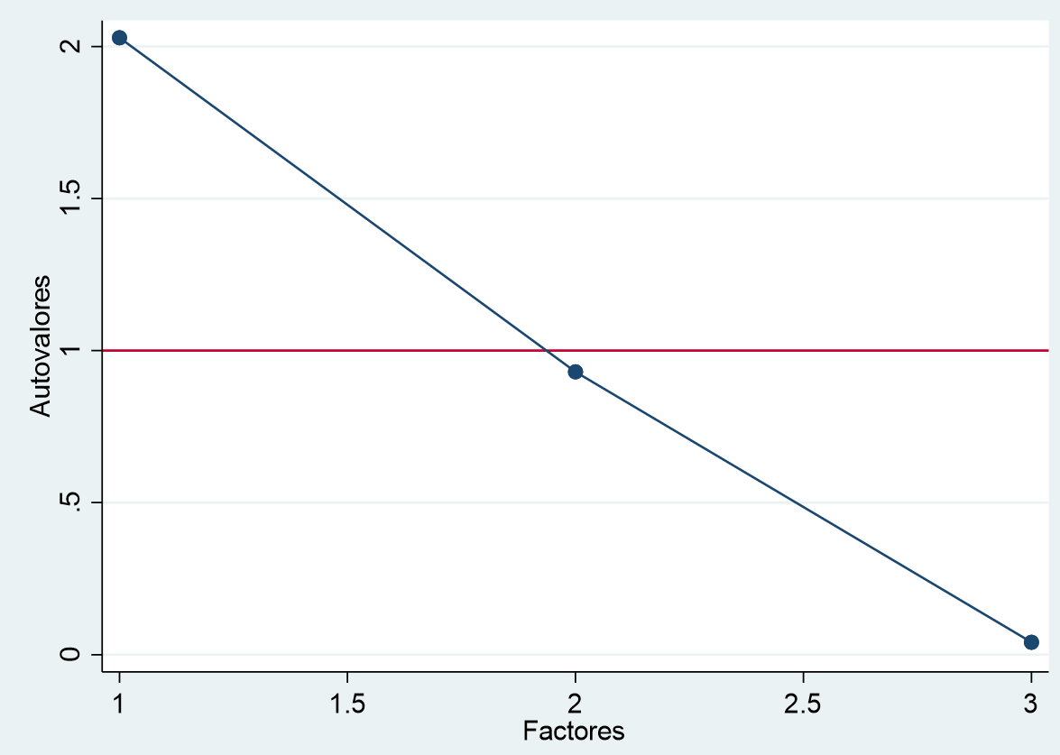
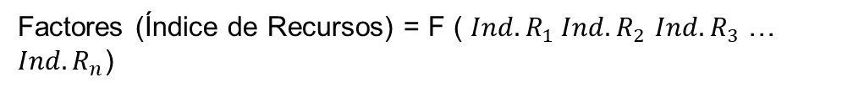
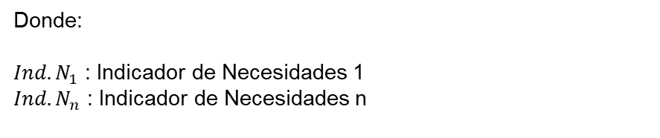
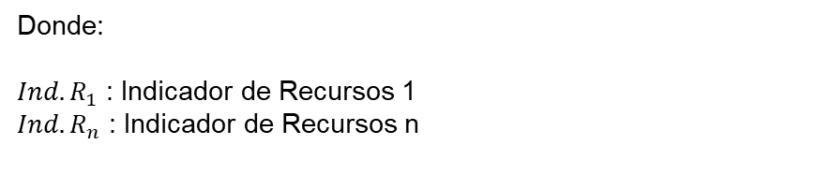
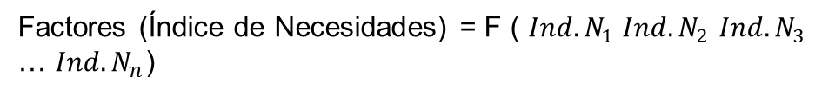
Metodología - Método
A través de ACP se proceden a calcular los factores tanto para el índice de Recursos como el de Necesidades
Para cada cálculo se seleccionan aquellos factores que cumplan el criterio kaiser (seleccionar aquellos factores con autovalor >1)
Factores (Índice de Recursos) = F ( ${Ind.R}_{1} {Ind.R}_{2}$ ${Ind.R}_{3}$ … ${Ind.R}_{n}$)
Donde:
${Ind.R}_{1}$ : Indicador de Recursos 1
${Ind.R}_{n}$ : Indicador de Recursos n
Factores (Índice de Necesidades) = F ( ${Ind.N}_{1} {Ind.N}_{2}$ ${Ind.N}_{3}$ … ${Ind.N}_{n}$)
Donde:
${Ind.N}_{1}$ : Indicador de Necesidades 1
${Ind.N}_{n}$ : Indicador de Necesidades n

Slide 11
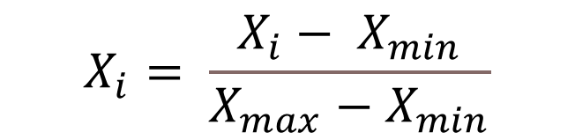
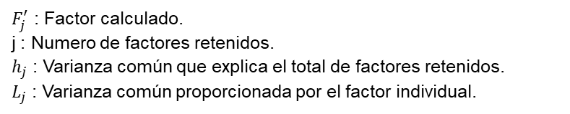

Metodología - Método
Se Procede al cálculo del índice, el cual puede realizarse de acuerdo a un promedio aritmético o a través de una ponderación de acuerdo a la varianza explicada por cada factor (dependiendo de la cantidad de factores seleccionados )
Se realiza la normalización de los factores a través de la técnica de reescalamiento tanto el índice de Recursos como el de Necesidades toman valores de 0 a 1 en donde los valores mas cercanos a 1 significan peores escenarios para el índice de Necesidades y mejores escenarios para el índice de Recursos de acuerdo a los indicadores planteados
$$I= \sum_{i=1}^{j}{\frac{L_{j}}{h_{j}}F_{j}^{′}}$$
$$X_{i}= \frac{X_{i}− X_{min}}{X_{max}−X_{min}}$$
$F_{j}^{′}$ : Factor calculado.
j : Numero de factores retenidos.
$h_{j}$ : Varianza común que explica el total de factores retenidos.
$L_{j}$ : Varianza común proporcionada por el factor individual.

Slide 12
Metodología - Método
Por último se tendrían los siguientes criterios de agrupamiento de los resultados
Agrupamiento por Recursos |  | Agrupamiento por Necesidades
Agrupamiento | Criterio | Agrupamiento | Criterio
Gobiernos locales y gobiernos regionales con índice de Recursos Alto | [0 - Tercil 1] | Gobiernos locales y gobiernos regionales con índice de Necesidades Alto | [0 - Tercil 1]
Gobiernos locales y gobiernos regionales con índice de Recursos Medio | [Tercil 1 - Tercil 2] | Gobiernos locales y gobiernos regionales con índice de Necesidades Medio | [Tercil 1 - Tercil 2]
Gobiernos locales y gobiernos regionales con índice de Recursos Bajo | [Tercil 2 - 1] | Gobiernos locales y gobiernos regionales con índice de Necesidades Bajo | [Tercil 2 - 1]

Slide 13
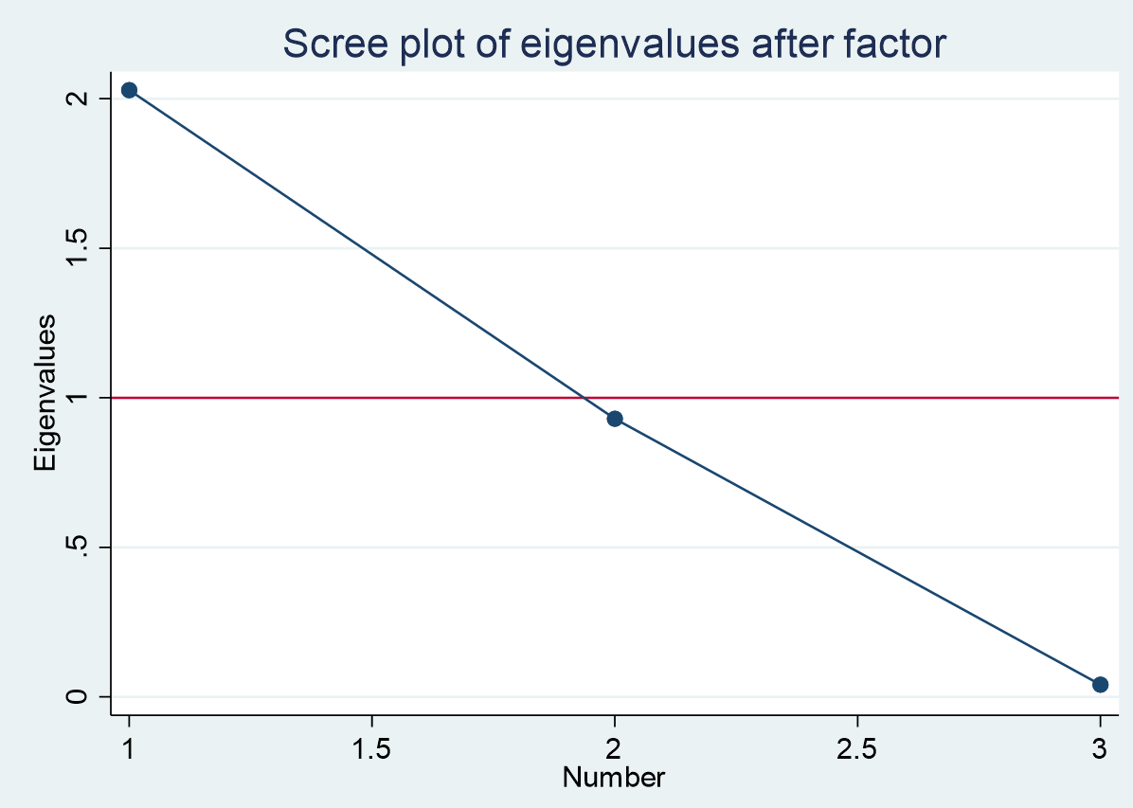
Resultados Preliminares
Índice de Recursos
De acuerdo al criterio de Kaiser se selecciona un factor, se realiza la normalización por reescalamiento y se calculan los terciles
Valor KMO = 0,6
Prueba de Bartlett
p-value = 0.000
H0: variables are not intercorrelated
Si p value <0,05 las variables se encuentran correlacionadas
Los valores obtenidos nos indican que es viable aplicar la técnica ACP

Slide 14
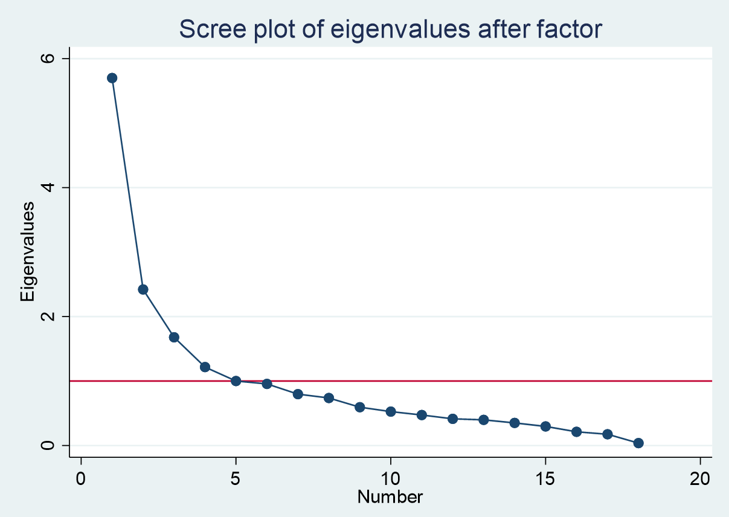
Resultados Preliminares
Índice de Necesidades
De acuerdo al criterio de Kaiser se selecciona 5 factores, se realiza la normalización por reescalamiento, el cálculo del índice y se calculan los terciles
Valor KMO = 0,8
Prueba de Bartlett
p-value = 0.000
H0: variables are not intercorrelated
Si p value <0,05 las variables se encuentran correlacionadas
Los valores obtenidos nos indican que es viable aplicar la técnica ACP

Slide 15
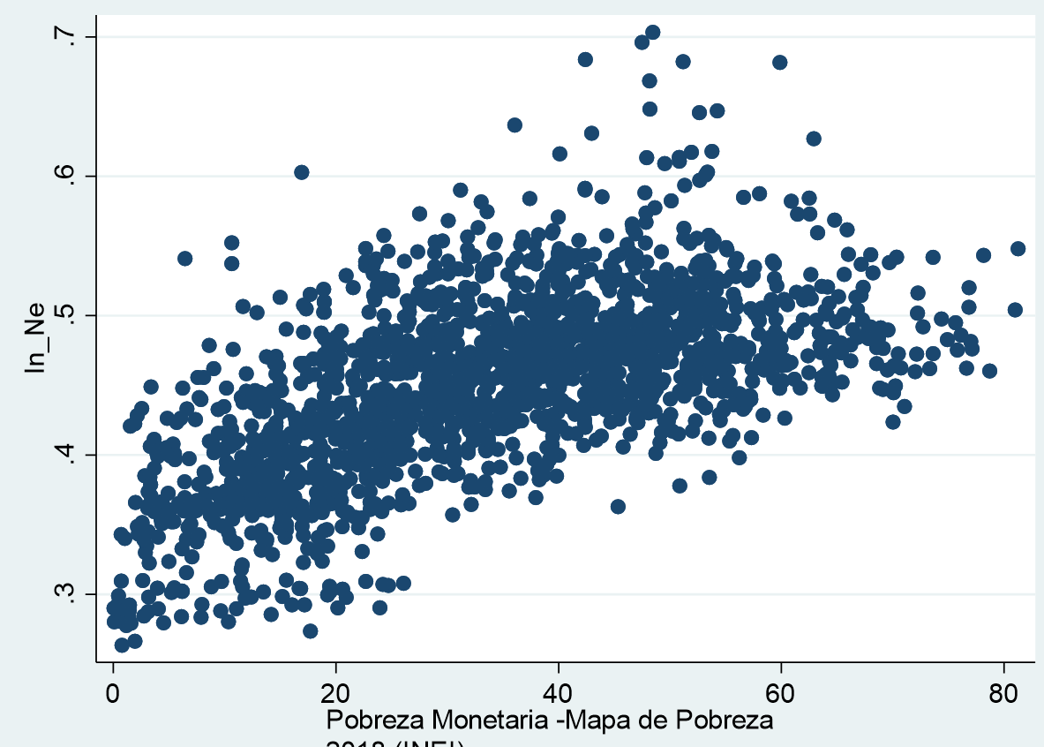
Resultados Preliminares
Dado que el índice de Necesidades es calculado a partir de varios indicadores se debe realizar una prueba de validación a través de un Gold Estándar (Nivel de Pobreza)
Obteniendo una alta correlación entre ambos, validando así los resultados obtenidos
De acuerdo a los resultados obtenidos preliminarmente se obtienen los siguientes resultados
 |  | Recusos |  |  |  | Total
 |  | Bajo | Medio | Alto
Necesidades | Alto | 147 | 198 | 280 |  | 625
 | Medio | 238 | 212 | 175 |  | 625
 | Bajo | 240 | 215 | 169 |  | 624
Total |  | 625 | 625 | 624 |  | 1,874

Slide 16
¡Muchas gracias!

